Slide 1
Actividad de practicar reporte de errores y práctica de Github - Informatorio - Testing 2023.
Página puesta a prueba: https://demo.guru99.com/test/newtours/
Reporte de bugs en la página
Planilla proporcionada para el ingreso de la información
Título: | Titulo unico del caso de prueba
Descripción: | Breve descripción del Bug - Error que aparece
Pasos: | Nos dirijimos al siguiente enlace: https://demo.guru99.com/test/newtours/ Dirigirse a ……… Colocando ……… ………… …………
Resultado esperado: | Resultado que se debería obtener
Resultado obtenido: | Resultado obtenido
Bug, Impacto, Criticidad y Frecuencia: | Bug:.......... Impacto:.......... Criticidad:.......... Frecuencia:...........

Slide 2
ERROR - BUG 1:
Título: | Enlaces direccionales que devuelven a la home page.
Descripción: | Al hacer clic en los enlaces de dirección “Destinations” y “Vacations”, devuelven a la home page
Pasos: | Nos dirijimos al siguiente enlace: https://demo.guru99.com/test/newtours/ Dirigirse al enlace “Directions” o “Vacations” Presionar en cada enlace. No redireccionan dichos enlaces.
Resultado esperado: | Página con contenido relacionado a “Directions” o “Vacations” para ver los destinos o lugares turísticos.
Resultado obtenido: | No funcionan. No direcciona a nada, devuelve a la página principal.
Bug, Impacto, Criticidad y Frecuencia: | Bug: Backend funcionalidad. Impacto: Afecta la navegación y la experiencia en la página. Criticidad: Media. Frecuencia: All time.

Slide 3
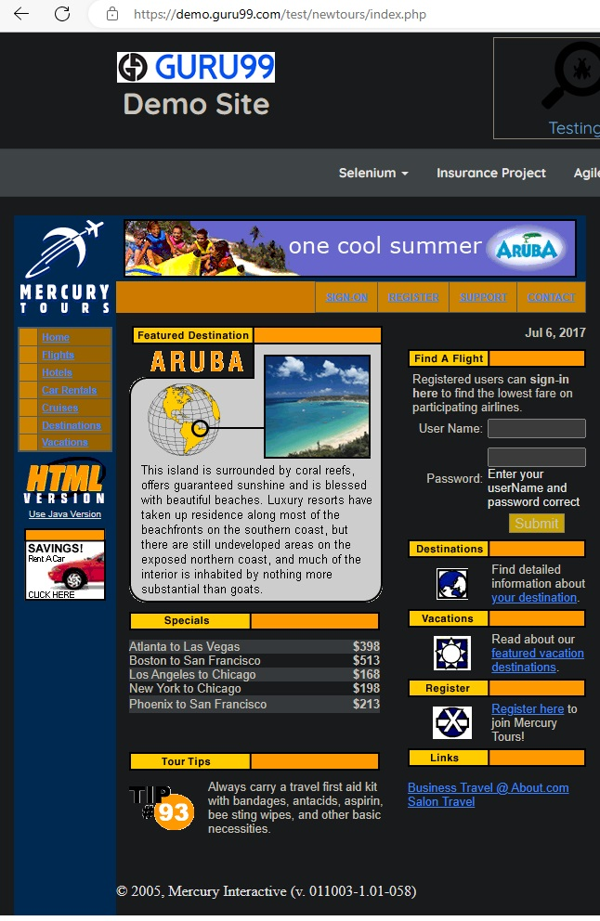
Enlaces que no direccionan a lugares específicos.

Slide 4
ERROR - BUG 2:
Título: | Error de registro usuario.
Descripción: | Cuando se hace un clic en el enlace de “Register”, direcciona a un formulario que se puede en el cual se pueden colocar casilleros en blanco y otras opciones, crea el usuario y cierra sesión.
Pasos: | Nos dirijimos al siguiente enlace: https://demo.guru99.com/test/newtours/ Dirigirse al enlace “Register” Rellenando los campos o no, deja crear el usuario. Hacer clic en “sign-in” deja ingresar pero al volver a la pagina principal no esta logueado.. Hecho el usuario, no se guarda y cierra sesión.
Resultado esperado: | Completar el formulario y realizar la creación de un usuario.
Resultado obtenido: | Toma cualquier tipo de datos, crea un usuario parcial y cierra sesión al querer acceder como uno e interactuar con la página como usuario registrado.
Bug, Impacto, Criticidad y Frecuencia: | Bug: De seguridad y funcionalidad.. Impacto: De seguridad y funcionalidad del sistema.. Criticidad: Alta. Frecuencia: All Time.

Slide 5
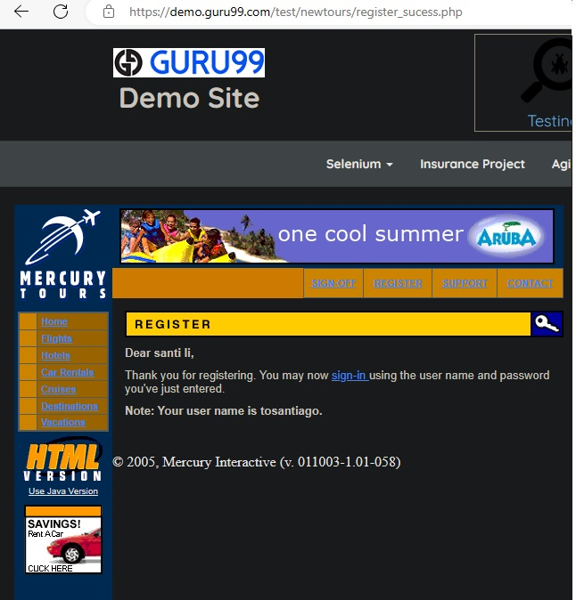
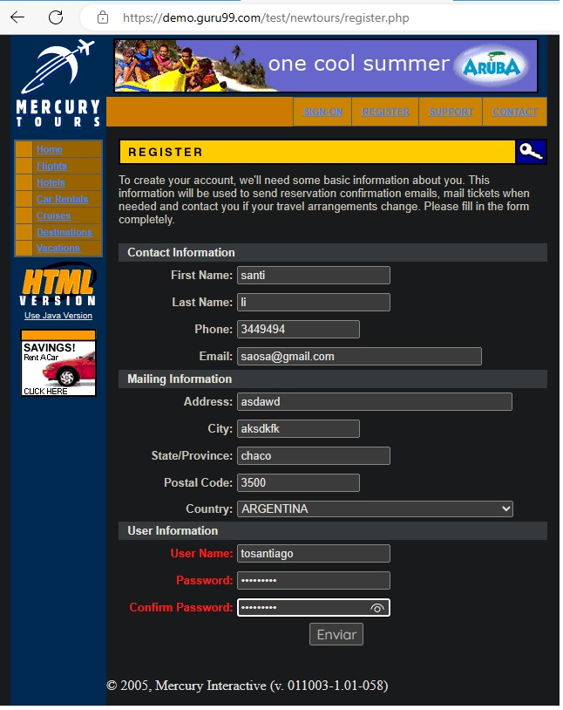
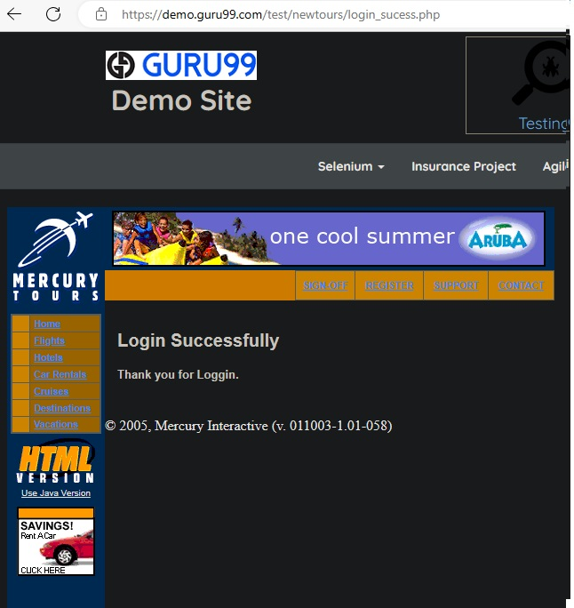
Paso 1
Paso 2
Paso 4
Cierra sesión automáticamente al hacer clic en otro botón

Slide 6
ERROR - BUG 3:
Título: | Accede al usuario creado, de confirmación y al volver a la home page cierra sesión.
Descripción: | Apartado “Find a Flight” funciona - Submit redirige a usuario aceptado.
Pasos: | Nos dirijimos al siguiente enlace: https://demo.guru99.com/test/newtours/ Dirigirse a la pestaña “Find A Flight”, botón “Submit” Colocando la información que pide, y dar clic en el botón “Submit” Nos figura la leyenda “Login Successfully. Thank you for Loggin.” Al volver a la página principal no aparece el logueo.
Resultado esperado: | Verificación o redirección de usuario.
Resultado obtenido: | Inicio de sesión exitoso cuando y permanencia del logueo..
Bug, Impacto, Criticidad y Frecuencia: | Bug: Backend funcionalidad. Impacto: Este bug afecta la funcionalidad Criticidad: Alta. Frecuencia: All Time.

Slide 7
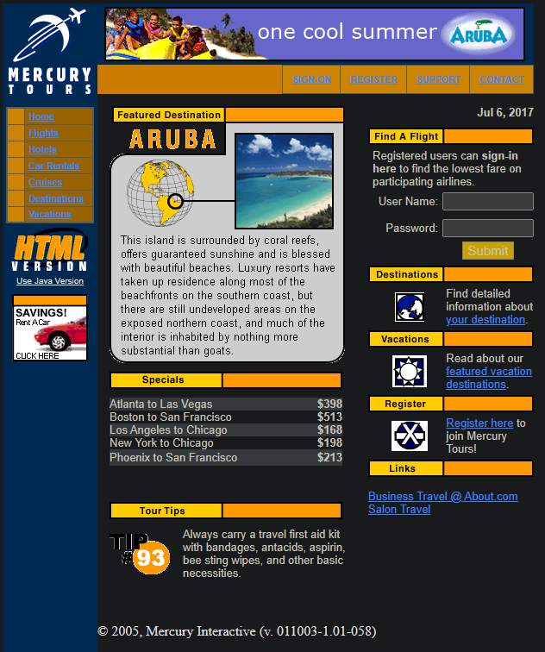
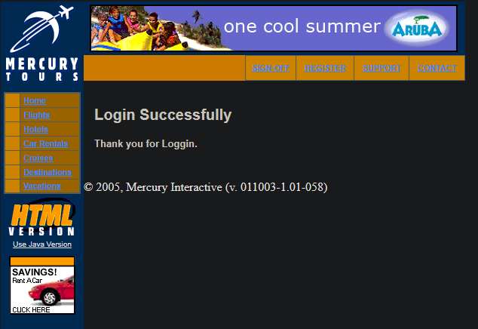
Página de entrada usuario y contraseña
Página de salida

Slide 8
ERROR - BUG 4:
Título: | Link Business Travel no funciona.
Descripción: | Cuando se hace un clic en el enlace “Links” (“Business Travel @ About.com”), redige a una página de error.
Pasos: | Nos dirijimos al siguiente enlace: https://demo.guru99.com/test/newtours/ Dirigirse a Business Travel @ About.com Dicho link, no funciona, arroja un error.
Resultado esperado: | Enlace a Link externo de la página.
Resultado obtenido: | No funciona. Aparece un error.
Bug, Impacto, Criticidad y Frecuencia: | Bug: De enlace roto. Impacto: Este bug afecta la navegación en la página. Criticidad: Baja. Frecuencia: All Time.

Slide 9
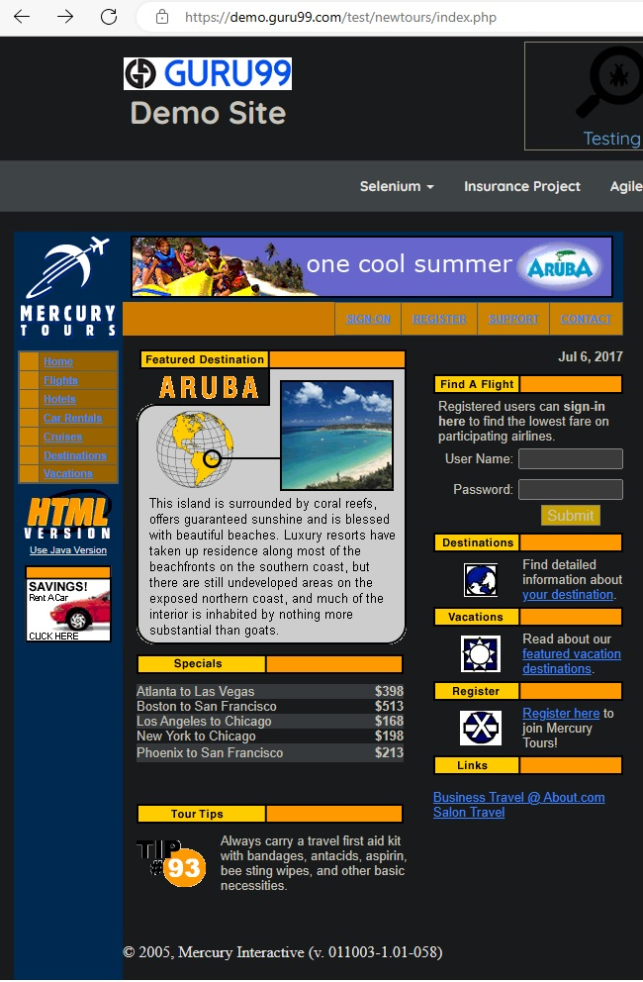
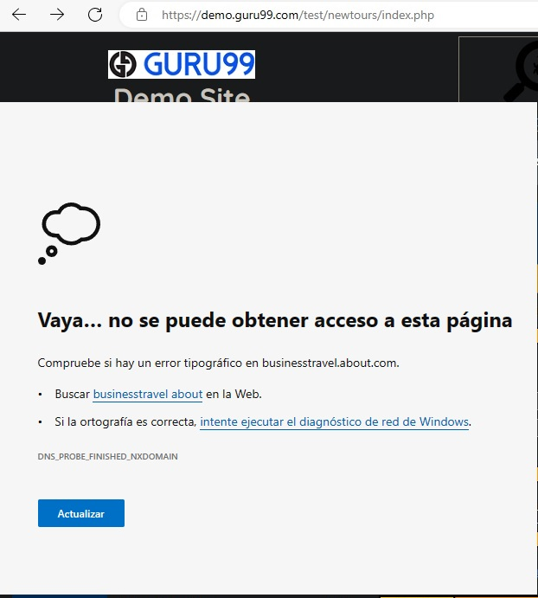
Link roto
Enlace.

Slide 10
ERROR - BUG 5:
Título: | Actualización DateTime de página, fechas y precios.
Descripción: | El mantenimiento de la página quedó desactualizada, la última visita al sitio tiene fecha de Julio 06 de 2017. Además de precios desactualizados.
Pasos: | Nos dirijimos al siguiente enlace: https://demo.guru99.com/test/newtours/ En dicha sección, Home por defecto, se muestran los datos desactualizados.
Resultado esperado: | Página, precios y visitas actualizada hasta al día.
Resultado obtenido: | Página, precios y visitas desactualizados. Data del año 2017 y precios desajustados.
Bug, Impacto, Criticidad y Frecuencia: | Bug: de contenido. Impacto: Afecta al contenido Criticidad: media. Frecuencia: All Time.

Slide 11

Fechas, visitas y precios desactualizados.

Slide 12
ERROR - BUG 6 y 7:
Título: | Error en la terminación de construcción de la página.
Descripción: | Al ingresar a la web, hay un botón de “Contact” y “Support”. Dicho botón de contacto, dirige a una sección de la página en construcción.
Pasos: | Nos dirijimos al siguiente enlace: https://demo.guru99.com/test/newtours/ En dicha sección, dirigirse al botón “Contact”.o “support” Seleccionar el botón. Redirige a la sección de la página en construcción.
Resultado esperado: | Poder visualizar la sección de contactos y comunicarse con la empresa.
Resultado obtenido: | Sección de la página web en construcción.
Bug, Impacto, Criticidad y Frecuencia: | Bug: De funcionalidad. Impacto: no se puede acceder a un contacto o soporte tecnico. Criticidad: Baja. Frecuencia: All Time.

Slide 13
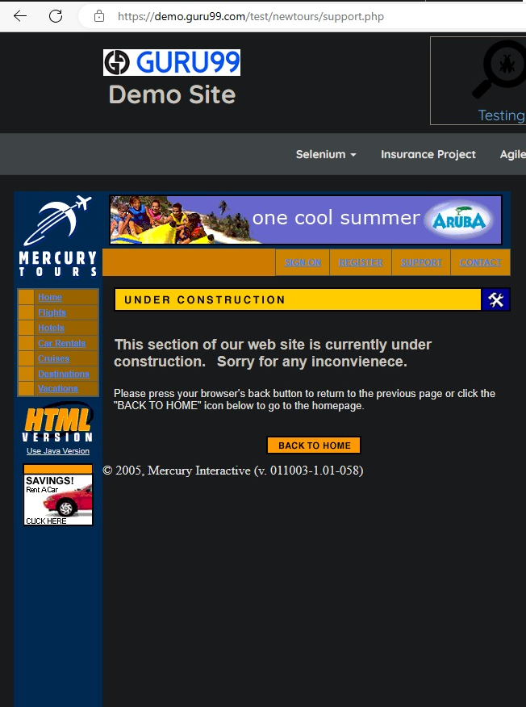
Enlace a contactos de la empresa
Muestra del error.

